Slide 1

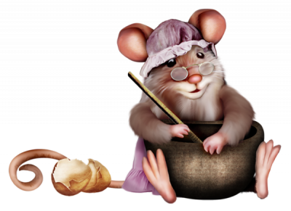
Богдан Лепкий. «Мишка». (Казка для дітей, для малих і великих). Збереження загальнолюдських цінностей – неоюхідна умова життя в суспільстві. Трагічна й комічна ситуації, їхня роль у розкритті головної думки, моралі

Slide 2
Епіграф
Кожна людина – відображення свого внутрішнього світу. Як людина мислить, такою вона і є в житті.
Марк Туллій

Slide 3
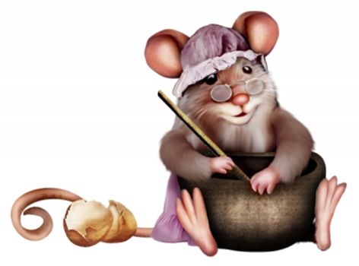
Аналіз твору
Тема: відтворення спостережень мишки за життям людей різного соціального становища (багатих і бідних) під час війни.

Slide 4
Ідея: возвеличення доброти, порядності, співчуття до горя інших, взаєморозуміння, щирість,милосердя;засудження,жадності,
брехні,пихатості,жорстокості,війни, яка знищує людські чесноти; байдужості до всього, окрім прибутку, грошей.

Slide 5
Основна думка: «Одні з голоду гинуть, а другі папір у ящик ховають. Хіба ж папір важніший за життя».

Slide 6
Соціально-побутова казка.
Б. Лепкий обрав форму казки тому, що такі твори мають повчальний характер. У них завжди зрозуміло, що добре, а що погане, торжествує правда і справедливість, а негідники зазнають справедливого покарання. Саме у казковому творі людина може побачити себе ніби збоку, чужими очима. Письменник мав на увазі не малих і великих дітей, а дітей і дорослих. І ті, й інші повинні вчитися жити по-людськи, розділяти справжні і несправжні цінності). Твір — пересторога людям: вчіться мирно вирішувати проблеми.

Slide 7
Проблематика
“Мишка” Богдан Лепкий
· війна і мир;
· життєві потреби і захланність;
· гріх і покарання за нього;
· цінності істинні і фальшиві;
· родина і виховання дітей.

Slide 8
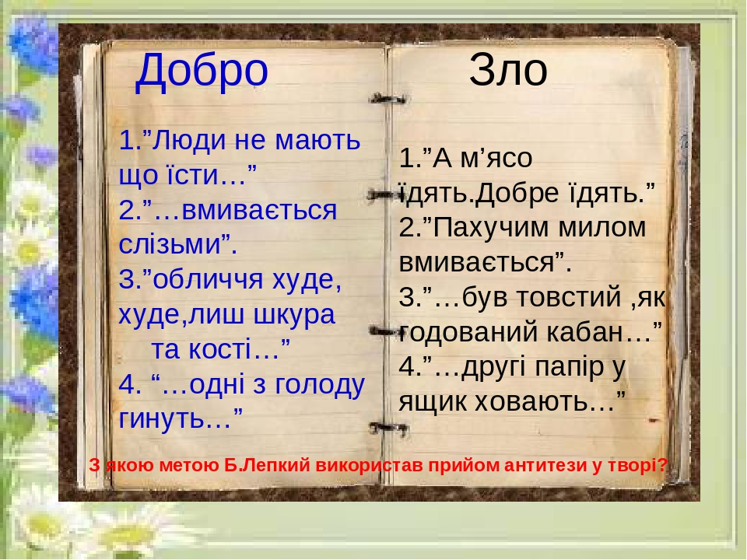

Slide 9

Асоціативний кущ до слова «мишка»
Співчуття
Милосердя
Прагнення допомогти іншим
Любляча мати
Справедливість
Нетерпимість до кривди
Сміливість

Slide 10
Недописані фрази
1. Твір «Мишка» за жанром…
2. Чому письменник змалював мишку?
3. Чи випадково в підзаголовку стоїть крапка з комою?
4. Хто і що протиставляється у цьому сюжеті?

Slide 11
Пам’ятаймо, що існують найсвятіші людські почуття: щирість, прощення, любов, милосердя. Їх не купиш у магазині, ні в кого не позичиш, їх просто можна набути, навчити себе бути людяним, намагатися не витрачати себе на скороминущі дрібниці.

Slide 12
Запам’ятайте слова
М. Стельмаха: «От і проживи, чоловіче, свій вік, щоб твоя дитина, щоб чиясь сирота, щоб люди тебе людиною назвали...». А й справді, щасливий той, з ким інші щасливі. Тому вчіться розрізняти справжні і фальшиві цінності. «Копай всередині себе колодязь тієї води, яка зросить і твій дім, і сусідські»
(Г. Сковорода).

Slide 13
Рефлексія
-Після сьогоднішнього уроку я думаю…
Прочитаний твір змусив мене задуматись над…
- Зараз я відчуваю…

Slide 14
Домашнє завдання
Прочитати повість «Щедрий вечір» Михайла Стельмаха

Slide 15


